Slide 1
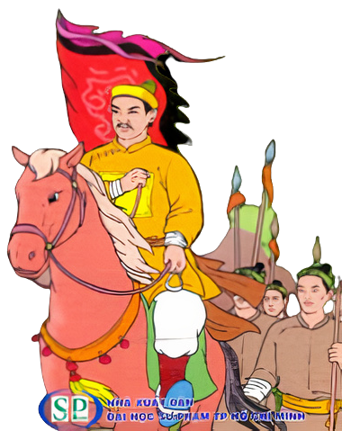
Bài 16
Khởi nghĩa Lam Sơn (1418 – 1427) (t2)

Slide 2
KHỞI ĐỘNG

Slide 3
Hộp quà bí mật

Slide 4
Câu 1. Ai là người lãnh đạo cuộc khởi nghĩa Lam Sơn?
Bạn được tặng 1 tràng vỗ tay
Lê Lợi
Quà

Slide 5
Câu 2. Lê Lợi dựng cờ khởi nghĩa vào năm nào?
Bạn được tặng 1 nụ hôn
1418
Quà

Slide 6
BÀI 19: KHỞI NGHĨA LAM SƠN (1418 – 1427)
1. Một số sự kiện tiêu biểu của khởi nghĩa Lam Sơn
a. Lê Lợi dựng cờ khởi nghĩa
b. Những năm đầu của cuộc khởi nghĩa
Những khó khăn của nghĩa quân Lam Sơn trong buổi đầu khởi nghĩa?

Slide 7
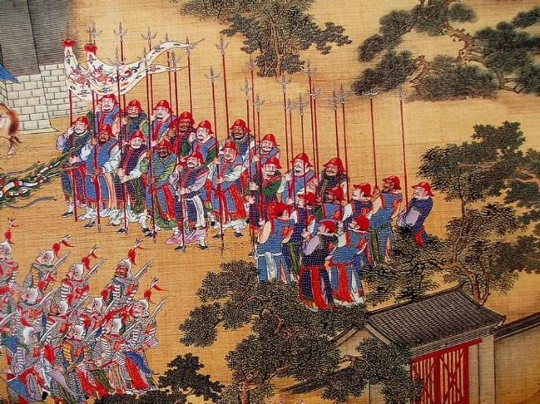
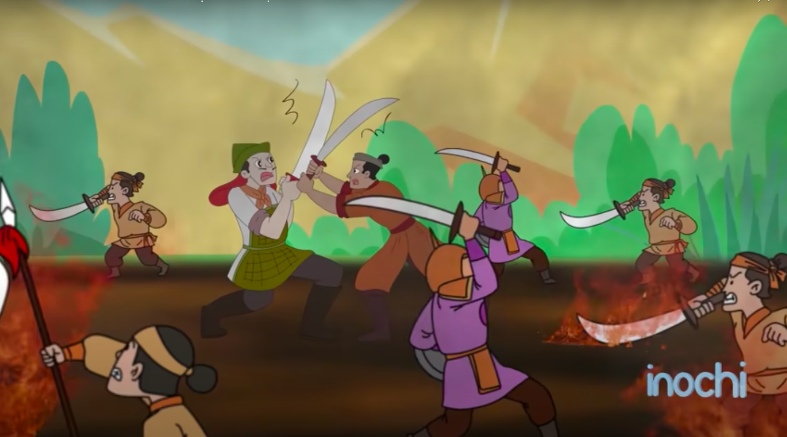
Quân Minh tổ chức nhiều cuộc vây quyét lớn căn cứ của nghĩa quân
Quân đội nhà Minh

Slide 8
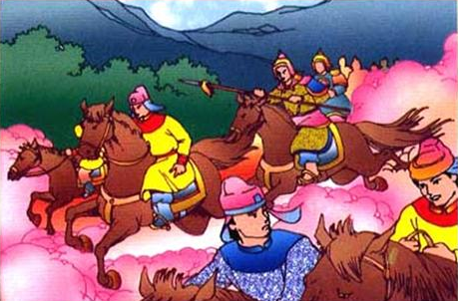
Giữa năm 1418, quân Minh huy động một lực lượng bao vây chặt căn cứ Chí Linh, quyết bắt giết Lê Lợi. Trước tình hình nguy cấp đó, Lê Lai đã cải trang làm Lê Lợi, chỉ huy một oán quân liều chết phá vòng vây quân giặc. Lê Lai cùng toán quân cảm tử đã hy sinh. Quân Minh tưởng rằng đã giết được Lê Lợi nên rút quân

Slide 9
BÀI 19: KHỞI NGHĨA LAM SƠN (1418 – 1427)
1. Lê Lợi dựng cờ khởi nghĩa
a. Lê Lợi dựng cờ khởi nghĩa
b. Những năm đầu của cuộc khởi nghĩa
“ Khi Linh Sơn lương hết mấy tuần
Khi Khôi Huyện quân không một đội”

Slide 10
BÀI 19: KHỞI NGHĨA LAM SƠN (1418 – 1427)
1. Một số sự kiện tiêu biểu của khởi nghĩa Lam Sơn
a. Lê Lợi dựng cờ khởi nghĩa
b. Những năm đầu hoạt động của nghĩa quân Lam Sơn
Lê Lợi đã giải quyết tình trạng khó khăn của nghĩa quân bằng biện pháp gì?

Slide 11
Tại sao Lê Lợi lại đề nghị tạm hoà với quân Minh?
+ Nghĩa quân Lam Sơn: Những ngày đầu khởi nghĩa, nghĩa quân còn non yếu, gặp nhiều khó khăn, nguy nan. Nghĩa quân đã lâm vào cảnh thiếu lương thực trầm trọng, đói, rét.
+ Quân Minh: lực lượng còn mạnh và làm chủ cả nước.
=> Vì vậy, mùa hè năm 1423 Lê Lợi đã đề nghị tạm hòa với quân Minh để bảo toàn lực lượng.

Slide 12
BÀI 19: KHỞI NGHĨA LAM SƠN (1418 – 1427)
1. Một số sự kiện tiêu biểu của khởi nghĩa Lam Sơn
c. Giai đoạn mở rộng hoạt động và giành thắng lợi đầu tiên (1424 – 1425)

Slide 13
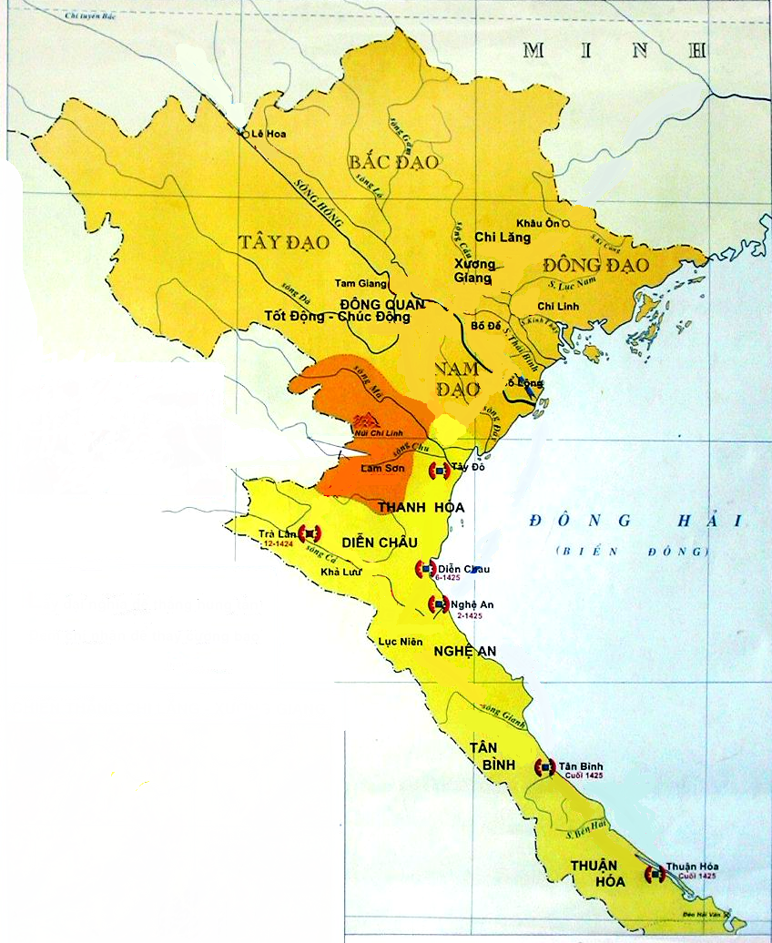
Sau khi quân Minh trở mặt, bao vây tấn công nghĩa quân Lam Sơn rơi vào tình thế như thế nào?
Căn cứ của nghĩa quân bị bao vây

Slide 14
Trước tình hình đó Nguyễn Chích có đề nghị gì ?
Nguyễn Chích đề nghị chuyển quân vào Nghệ An
Thanh Hoá
Nghệ An

Slide 15
Trong một buổi họp bàn với các tướng, Nguyễn Chích nói : “ Nghệ An là nơi hiểm yếu, đất rộng người đông, tôi đã từng qua lại nên rết thông thuộc đất ấy. Nay hãy trước hết thu lấy Trà Lân, chiếm giữ cho được Nghệ An để làm đất đứng chân, rồi dựa vào sức người và của cài đất ấy mà quay ra đánh Đông Đô thì có thể tính xong việc dẹp yên thiên hạ.” (Đại cương lịch sử Việt Nam)

Slide 16
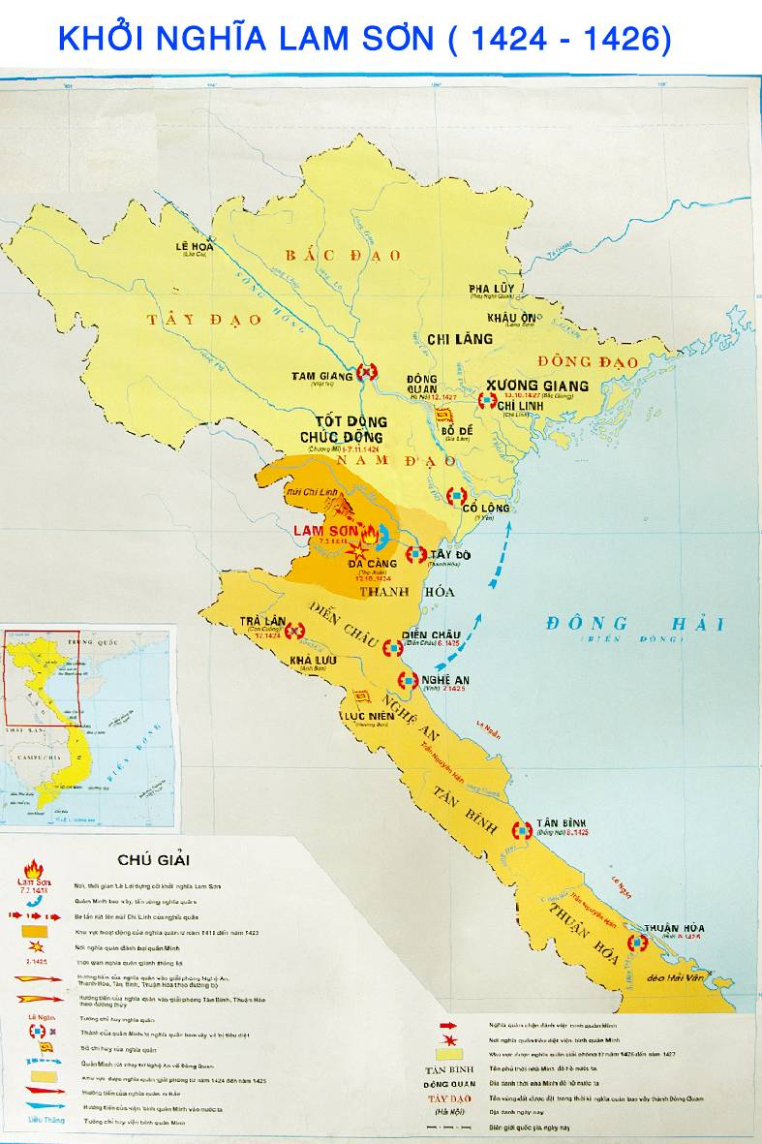
Trình bày tóm tắt diễn biến cuộc tiến công giải phóng Nghệ An (năm 1424) của nghĩa quân Lam Sơn bằng lược đồ?
Cuối 1426 Nghệ An Thanh Hóa được giải phóng
Năm1425 Tân Bình, Thuận Hóa được giải phóng

Slide 17
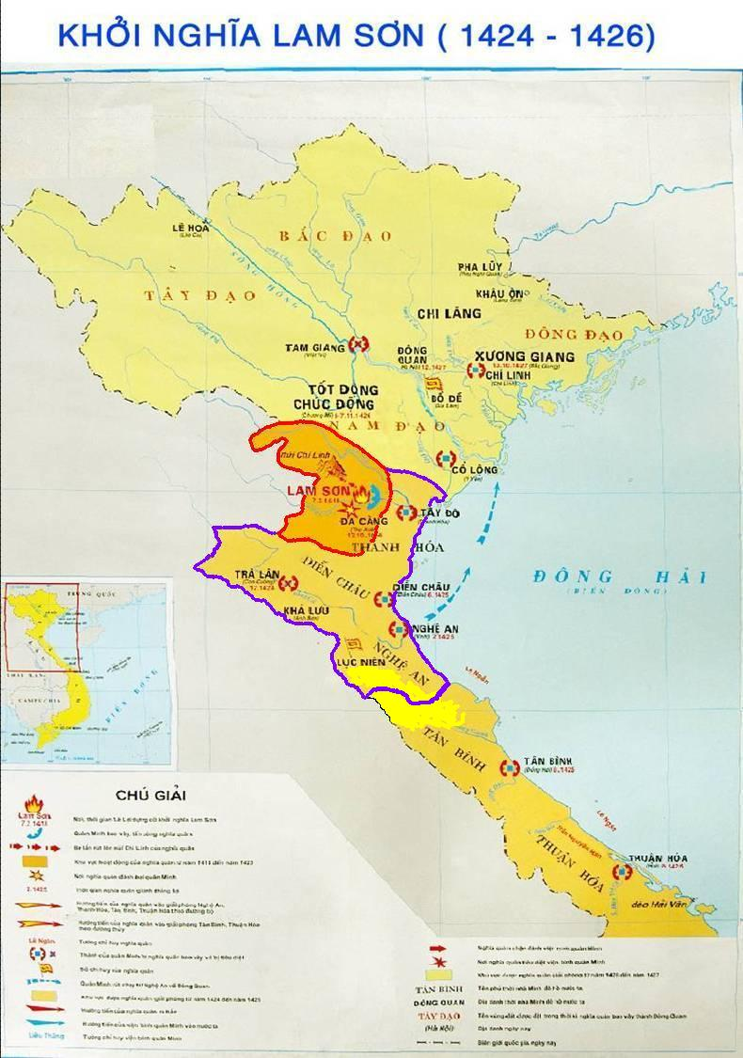
Kế hoạch của Nguyễn Chích có tác dụng gì ? Em có nhận xét gì về kế hoạch của Nguyễn Chích ?
Kế hoạch của Nguyễn Chích đã giúp nghĩa quân thoát khỏi thế bao vây, mở rộng địa bàn hoạt động.

Slide 18
Dựa vào lược đồ trình bày kế hoạch tiến quân ra bắc của nghĩa quân Lam Sơn

Slide 19
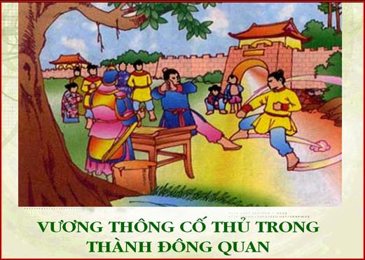
Kết quả đợt tiến công ra Bắc của nghĩa quân Lam Sơn ?

Slide 20
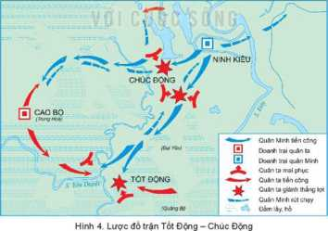
Trình bày diễn biến trận Tốt Động - Chúc Động thông qua lược đồ

Slide 21
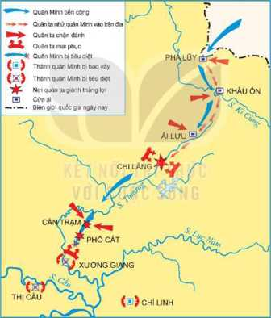
Trình bày diễn biến trận Chi Lăng – Xương Giang thông qua lược đồ

Slide 22
BÀI 19: CUỘC KHỞI NGHĨA LAM SƠN (1418 – 1427)
1. Một số sự kiện tiêu biểu của khởi nghĩa Lam Sơn
* Chiến thắng Tốt Động – Chúc Động
Tháng 10/1426
Tháng 11/1426

Slide 23
BÀI 19: CUỘC KHỞI NGHĨA LAM SƠN (1418 – 1427)
1. Một số sự kiện tiêu biểu của khởi nghĩa Lam Sơn
* Chiến thắng Tốt Động – Chúc Động
Tháng 10/1426 | Vương Thông kéo quân vào Đông Quan,
Tháng 7/11/1426 | - Vương Thông kéo quân tiến về Cao Bộ. - Nghĩa quân đặt phục binh ở Tốt Động, Chúc Động. - Ta giành thắng lợi ở Tốt Động, Chúc Động vây hãm thành Đông Quan.

Slide 24
BÀI 19: KHỞI NGHĨA LAM SƠN (1418 – 1427)
1. Một số sự kiện tiêu biểu của khởi nghĩa Lam Sơn
* Chiến thắng Chi Lăng – Xương Giang
Tháng 10/1427
10/12/1427
3/1/1428

Slide 25
BÀI 19: KHỞI NGHĨA LAM SƠN (1418 – 1427)
* Chiến thắng Chi Lăng – Xương Giang
Tháng 10/1427 | - Liễu Thăng chỉ huy quân tiến vào Lạng Sơn - Mộc Thạnh chỉ huy quân tiến vào Hà Giang - Liễu Thăng bị phục kích và giết ở ải Chi Lăng. - Lương Minh bị tiêu diệt ở Xương Giang
10/12/1427 | Hội thề Đông Quan
3/1/1428 | Quân Minh rút khỏi nước ta, đất nước hoàn toàn giải phóng.

Slide 26
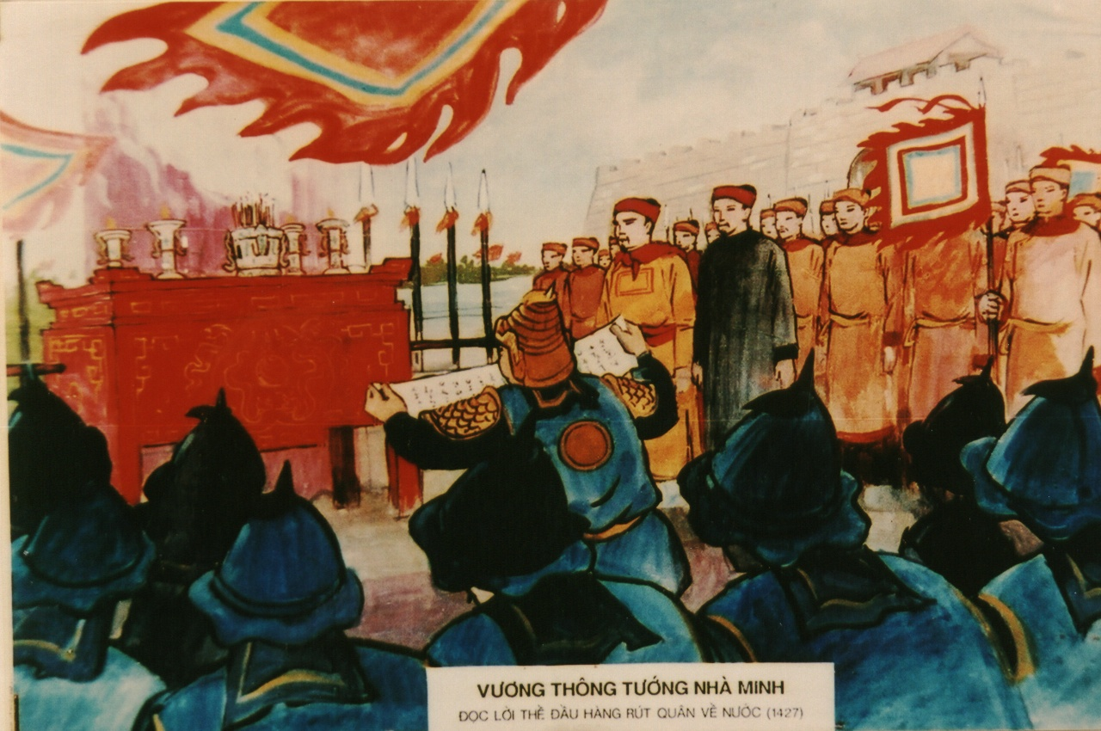
HỘI THỀ ĐÔNG QUAN

Slide 27
LUYỆN TẬP
Lập bảng thống kê Diễn biến cuộc khởi nghĩa Lam Sơn từ năm 1418 -1427 theo bảng sau
Thời gian | Sự kiện

Slide 28
Tháng 2/1418 | Lê Lợi dựng cờ khởi nghĩa ở Lam Sơn
Giữa năm 1418 | Quân Minh bao vây căn cứ Chí Linh
Năm 1421 | Quân Minh huy động 10 vạn lính tấn công lên Lam Sơn, nghĩa quân rút lên núi Chí Linh
Năm 1423 | Lê Lợi hòa hoãn với quân Minh, nghĩa quân trở về căn cứ Lam Sơn
Năm 1424 | Quân Minh trở mặt tấn công nghĩa quân.
Tháng 10/1424 | - Nghĩa quân giành thắng lợi ở Đa Căng, Trà Lân., Khả Lưu…giải phóng Nghệ An, Thanh Hóa.
Tháng 9/1426 | Tiến quân ra Bắc

Slide 29
Tháng 10/1426 | Vương Thông kéo quân vào Đông Quan,
Tháng 7/11/1426 | - Vương Thông kéo quân tiến về Cao Bộ. - Nghĩa quân đặt phục binh ở Tốt Động, Chúc Động. - Ta giành thắng lợi ở Tốt Động, Chúc Động vây hãm thành Đông Quan.
Tháng 10/1427 | - Liễu Thăng chỉ huy quân tiến vào Lạng Sơn - Mộc Thạnh chỉ huy quân tiến vào Hà Giang - Liễu Thăng bị phục kích và giết ở ải Chi Lăng. - Lương Minh bị tiêu diệt ở Xương Giang
10/12/1427 | Hội thề Đông Quan
3/1/1428 | Quân Minh rút khỏi nước ta, đất nước hoàn toàn giải phóng.

Slide 30
Câu 4. Khi quân Minh tấn công căn cứ Lam Sơn, trước thế mạnh của giặc nghĩa quân đã làm gì?
Bạn được thêm 1 lượt
Rút lên núi Chí Linh (Thanh Hóa)
Quà

Slide 31
Câu 3: Những ngày đầu khởi nghĩa, lực lượng nghĩa quân Lam Sơn như thế nào?
Bạn được tặng 1 chuyến đi châu Phi bằng xe ngựa
Gặp nhiều khó khăn, gian nan
Quà

Slide 32
Nội dung
Thiếu thốn về lương thực và quân sĩ
Nguyễn Chích đề nghị chuyển quân vào Nghệ An.Từ đó giải phóng Thanh Hóa và Đông Quan
Giai đoạn mở rộng hoạt động và giành những thắng lợi đầu tiên(1424-1425)
Những năm đầu hoạt động của cuộc khởi nghĩa
Nghĩa quân phải 3 lần rút lên núi Chí Linh
Năm 1424 nghĩa quân giải phóng Nghệ An. Sau đó giải phóng vùng đất từ Thanh Hóa đến đèo Hải Vân
Năm 1423, Lê Lợi và Nguyễn Trãi chủ trương tạm hòa với quân Minh

Slide 33
LUYỆN TẬP
Lập bảng thống kê Diễn biến cuộc khởi nghĩa Lam Sơn từ năm 1418 -1427 theo bảng sau
Thời gian | Sự kiện

Slide 34
Tháng 2/1418 | Lê Lợi dựng cờ khởi nghĩa ở Lam Sơn
Giữa năm 1418 | Quân Minh bao vây căn cứ Chí Linh
Năm 1421 | Quân Minh huy động 10 vạn lính tấn công lên Lam Sơn, nghĩa quân rút lên núi Chí Linh
Năm 1423 | Lê Lợi hòa hoãn với quân Minh, nghĩa quân trở về căn cứ Lam Sơn
Năm 1424 | Quân Minh trở mặt tấn công nghĩa quân.
Tháng 10/1424 | - Nghĩa quân giành thắng lợi ở Đa Căng, Trà Lân., Khả Lưu…giải phóng Nghệ An, Thanh Hóa.
Tháng 9/1426 | Tiến quân ra Bắc

Slide 35
Tháng 10/1426 | Vương Thông kéo quân vào Đông Quan,
Tháng 7/11/1426 | - Vương Thông kéo quân tiến về Cao Bộ. - Nghĩa quân đặt phục binh ở Tốt Động, Chúc Động. - Ta giành thắng lợi ở Tốt Động, Chúc Động vây hãm thành Đông Quan.
Tháng 10/1427 | - Liễu Thăng chỉ huy quân tiến vào Lạng Sơn - Mộc Thạnh chỉ huy quân tiến vào Hà Giang - Liễu Thăng bị phục kích và giết ở ải Chi Lăng. - Lương Minh bị tiêu diệt ở Xương Giang
10/12/1427 | Hội thề Đông Quan
3/1/1428 | Quân Minh rút khỏi nước ta, đất nước hoàn toàn giải phóng.

Slide 36
Hướng dẫn về nhà
Học bài và trả lời các câu hỏi trong SGK (bài 16).
Làm bài tập.
Chuẩn bị: Bài 17 Đại Việt thời Lê Sơ

